Slide 1
KRC Wsparcie
Na czym stoimy, dokąd zmierzamy

Slide 2
Trzy projekty w ramach KRC
KRC Wsparcie
(CPPC jako beneficjent. Opieka merytoryczna i weryfikacja wdrażanych rozwiązań. Monitorowanie, walidacja, ewaluacja.)
KRC Pilotaż
(40 gmin, ponad setka
Edukatorek i Edukatorów)
KRC Skalowanie
(wdrożenie projektu na skalę ogólnopolską, ponad dwa tysiące Gmin i JST )

Slide 3

Celem projektu jest wsparcie merytoryczne lokalnych ośrodków służących rozwojowi kompetencji cyfrowych – Klubów Rozwoju Cyfrowego (KRC), wdrażanych na terenie Polski.
Projekt stanowi pierwszy element realizacji działania 01.09 Rozwój kompetencji cyfrowych i będzie realizowany przez okres realizacji projektów wybranych w konkursach KRC Pilotaż i KRC Skalowanie.
KLUBY ROZWOJU CYFROWEGO – projekt wspierający

Slide 4
Realizatorzy
KRC Wsparcie
Partner Wiodący - Centrum Projektów Polska Cyfrowa
CPPC - również w roli beneficjenta
Partnerzy Projektu:
Fundacja Pro Cultura
Fundacja Międzynarodowy Instytut Outsourcingu
Edukacja Bez Barier – Fundacja na Rzecz Rozwoju Edukacji w Polsce
Stowarzyszenie „Miasta w Internecie”
Politechnika Łódzka

Slide 5
Zadania merytoryczne KRC Wsparcie
Opracowanie i weryfikacja działania Ram funkcjonowania KRC w Polsce.
Opracowanie materiałów i scenariuszy szkoleń i ich aktualizacja w kolejnych etapach projektu.
Przygotowanie, uruchomienie i utrzymanie platformy edukacyjnej i komunikacyjnej.
Wsparcie merytoryczne dla Edukatorów i Edukatorek.
Organizowanie ogólnopolskich spotkań sieciujących
Ewaluacja modelu KRC, także w celu stworzenia Podręcznika dobrych praktyk dla projektu KRC Skalowanie.
Notes:
DO NASZEJ MAPY I DO HARMONOGRAMU PONIŻEJ.

Slide 6
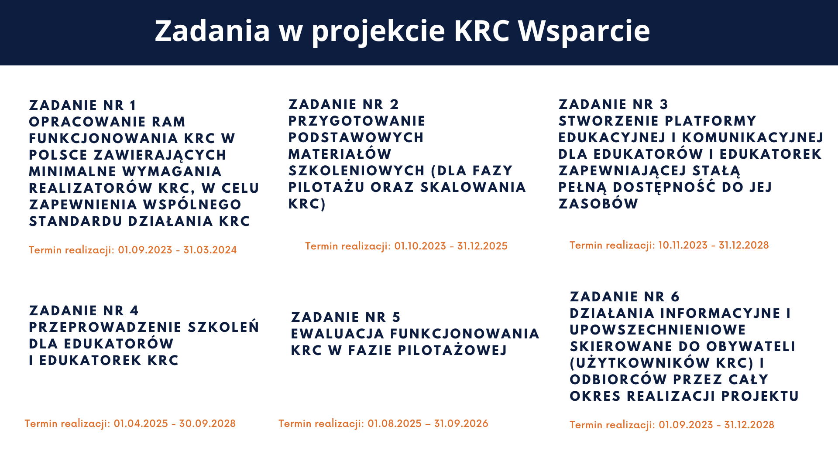
W praktyce wygląda to tak:

Slide 7

Mapa relacji dla Edukatorek i Edukatorów
Źródło: Pexels (CC0)

Slide 8
Kto jest kim w projektach KRC?
Poziom | Interesariusz | Rola / Zakres
Poziom centralny | 🏛️ Instytucja Pośrednicząca | Wymagania, wskaźniki, finansowanie, nadzór formalny
 | 🧭 CPPC | Ramy KRC, materiały edukacyjne, szkolenia, spotkania sieciujące, monitoring, konsultacje dla partnerów
Poziom organizacyjny | 🏢 Gmina / instytucje lokalne | Zatrudnienie edukatorów, przestrzeń, sprzęt, budżet, rekrutacja uczestników
 | 📅 Koordynator lokalny | Planowanie, bieżąca komunikacja z edukatorami, zbieranie danych, rozliczenia
Poziom wykonawczy | 👨🏻‍💻 Edukator | Prowadzenie zajęć, dokumentacja, kontakt z uczestnikami
 | 👥 Uczestnicy | Mieszkańcy, odbiorcy wsparcia, ich potrzeby kształtują ofertę KRC

Slide 9
Poziomy wsparcia Edukatorek i Edukatorów
Poziom | Kto wspiera edukatora | Rodzaj wsparcia
Wykonawczy | Koordynator lokalny | Planowanie zajęć Komunikacja i statusy Pomoc w dokumentacji
Organizacyjny | Gmina / Organizacja partnerska | Umowy i wynagrodzenie Przestrzeń i zasoby Środki na działania
Systemowy | CPPC | Materiały i szkolenia Wzory dokumentów Monitoring i konsultacje
Nadzorczy | Instytucja Pośrednicząca (IP) | Wymagania projektowe Wskaźniki i kontrola (pośrednio przez CPPC/gminę)

Slide 10
Wsparcie dla Koordynatorów
(szczególnie ważne, jeśli Edukator/ka jest równocześnie koordynatorem/koordynatorką)
Poziom | Kto wspiera koordynatora | Rodzaj wsparcia
Organizacyjny | Gmina / Jednostka organizacyjna | Zatrudnienie i formalności Budżet lokalny KRC Zasoby i przestrzeń do pracy
Systemowy | CPPC | Ramy i wytyczne do działań merytorycznych
Nadzorczy | Instytucja Pośrednicząca (IP) | Obowiązki sprawozdawcze Wymagania formalne projektu Nadzór nad wskaźnikami
Relacyjny | Edukatorzy, inni koordynatorzy | Informacje zwrotne z realizacji Dobre praktyki Wsparcie we wdrażaniu działań

Slide 11
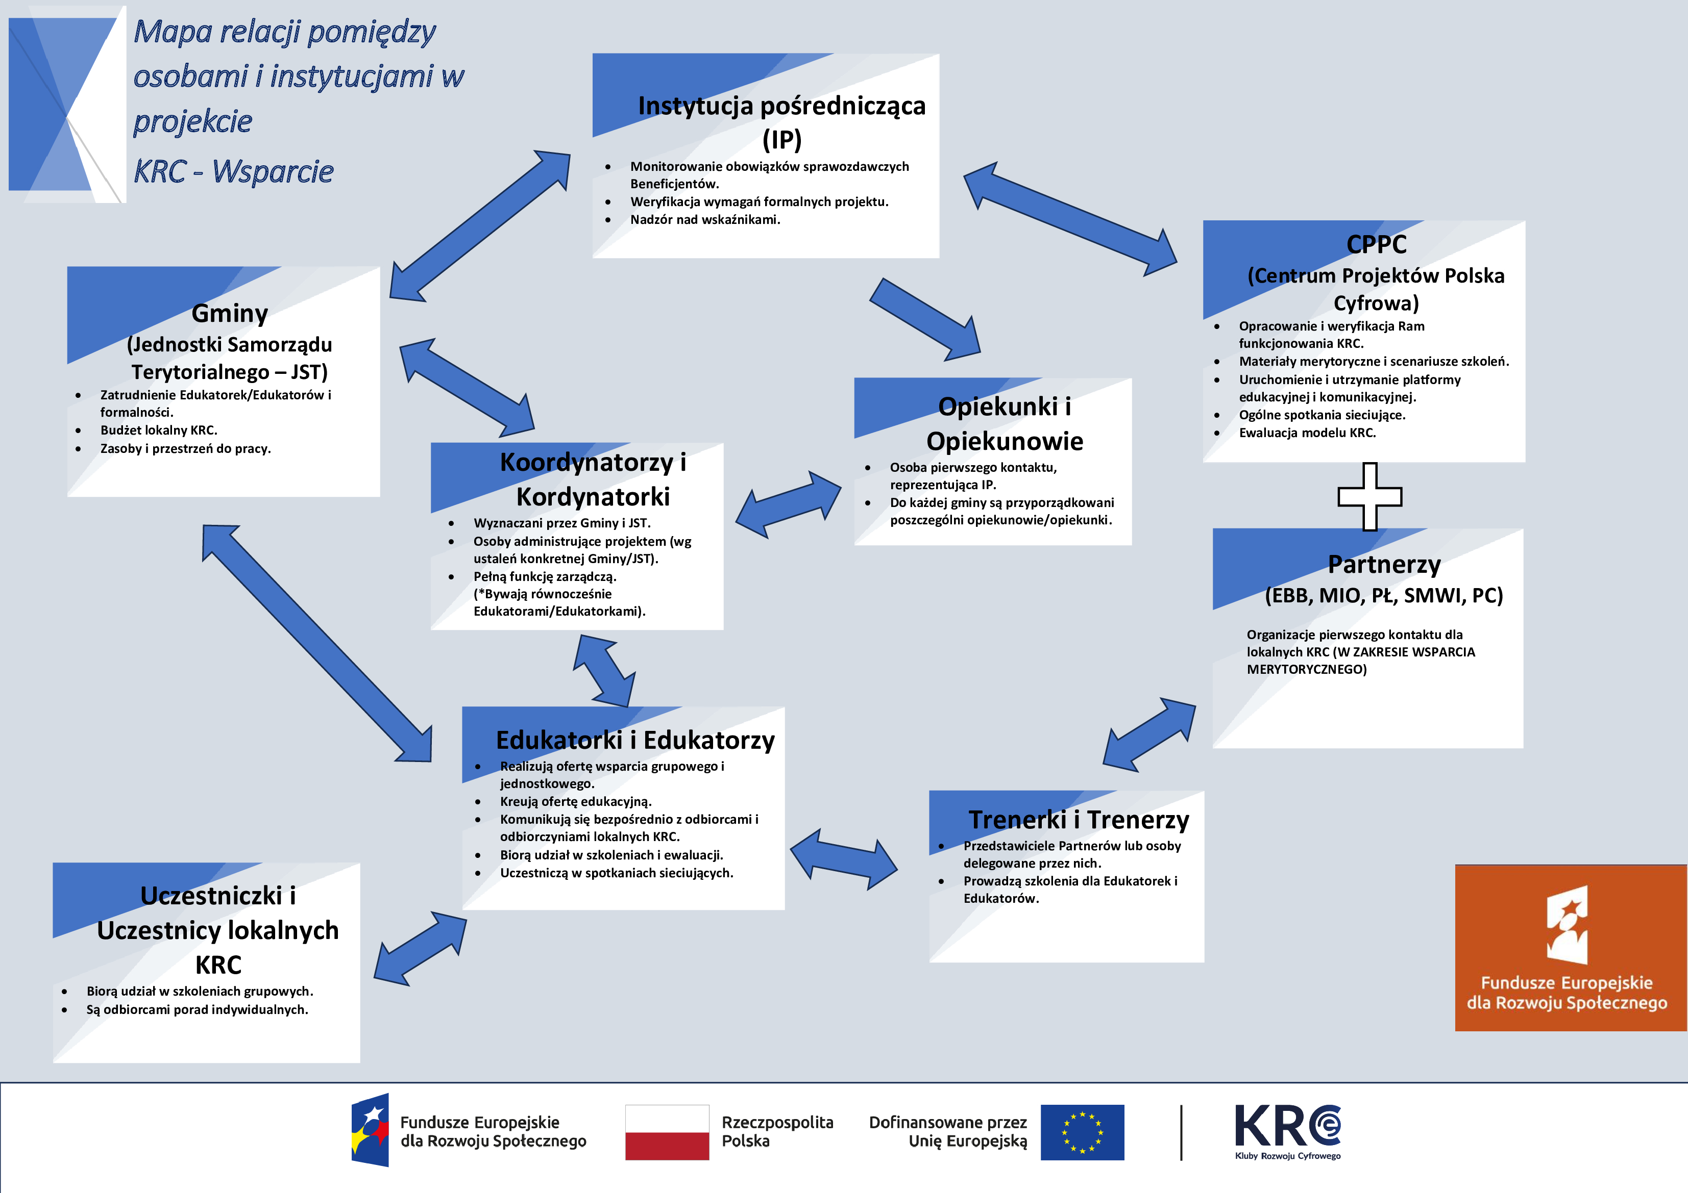

Slide 12

Edukatorki i Edukatorzy a ich relacje z …
Źródło: Pexels (CC0)

Slide 13
… Koordynatorami i Koordynatorkami w Gminach,
Edukator może uzyskać:
informacje o zadaniach, harmonogramie i budżecie projektu,
pomoc w kontaktach z gminą lub instytucjami lokalnymi,
pomoc przy problemach organizacyjnych,
wyjaśnienie wskaźników i raportowania,
środki na materiały, wydarzenia, działania w KRC (we współpracy z gminą),
informację zwrotną nt. jakości działań.
Edukator musi dostarczyć:
listy obecności, dokumentację zajęć, zdjęcia,
raporty miesięczne / kartę działań,
informacje o potrzebach technicznych i lokalowych do realizacji oferty edukacyjnej,
współpracę przy działaniach promocyjnych.

Slide 14
… Partnerami (PŁ, PC, SMwI, EBB, MIO, KRC Wsparcie),
Edukator może uzyskać:
szkolenia z Trenerami/Trenerkami,
dostęp do materiałów edukacyjnych i metod pracy oraz szkoleń, webinarów, spotkań,
możliwość konsultacji i mentoringu,
dokumenty ramowe (Ramy KRC),
dostęp do repozytoriów, platform i materiałów edukacyjnych,
wyjaśnienia ogólnych zasad merytorycznej realizacji projektu.
Edukator musi dostarczyć:
obecność i aktywność podczas szkoleń,
refleksję, ewaluację (czasem feedback w formie ankiet),
wdrażanie poznanych metod w swojej pracy.

Slide 15
… Uczestnikami i Uczestniczkami.
Edukator może uzyskać:
informacje o potrzebach i preferencjach grupy,
zaangażowanie w działania, opinie, pomysły.
Edukator musi dostarczyć:
zajęcia edukacyjne (cyfrowe, tematyczne),
materiały dydaktyczne,
atmosferę bezpieczeństwa i zaufania,
informację o ofercie KRC, rekrutację.
…i co jeszcze?

Slide 16

A teraz… KOMIKS!
Źródło: Pexels (CC0)

Slide 18
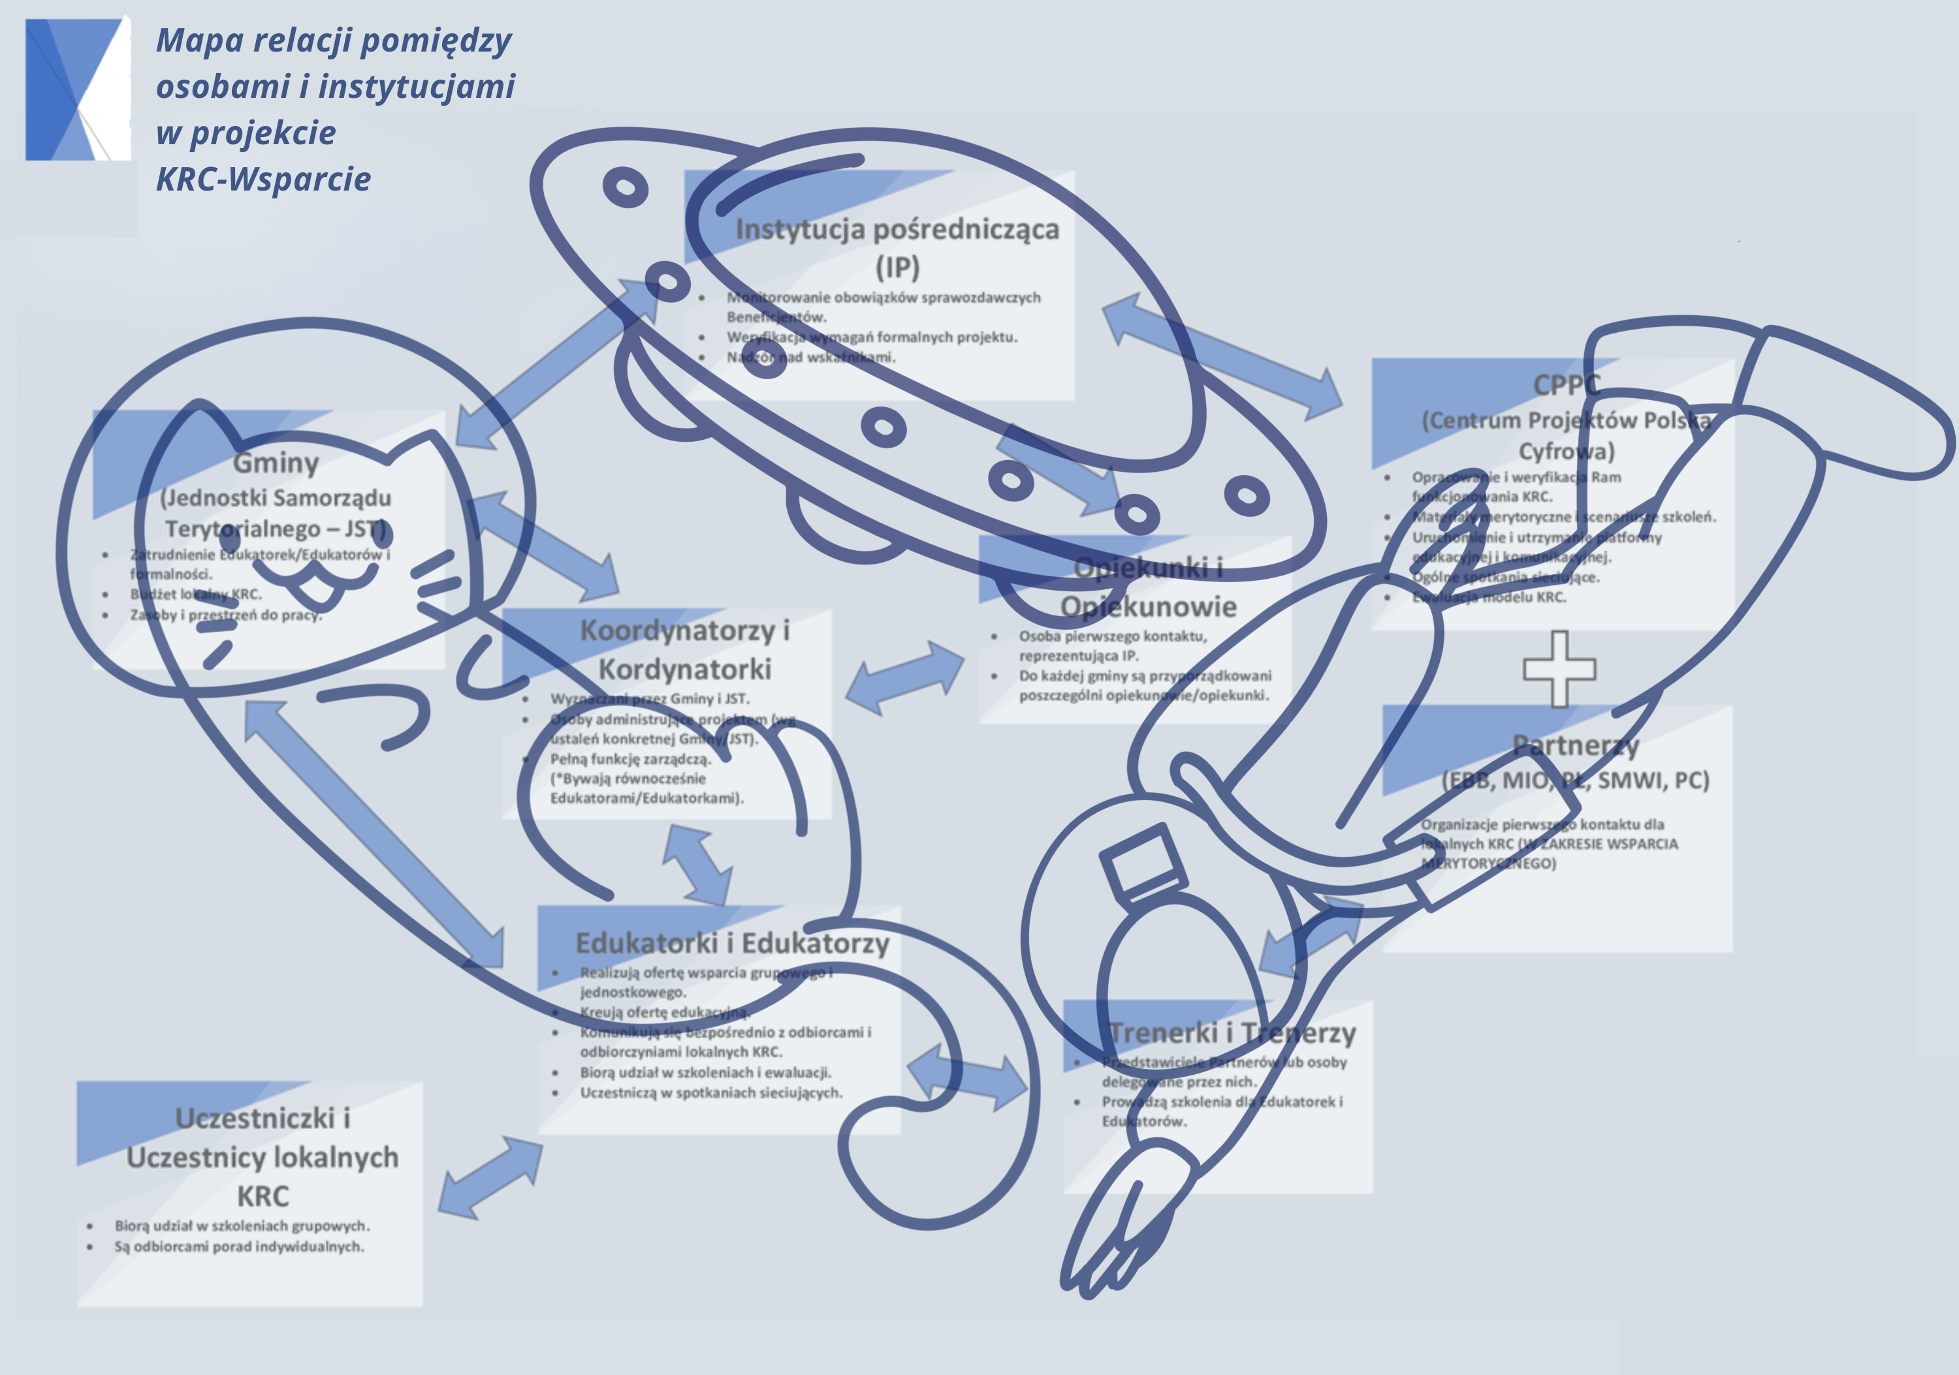

Slide 19

Opis plansz komiksu w Notatkach do slajdów
Notes:
Dawno, dawno temu, w odległej galaktyce, istniało sobie uniwersum KRC!

Slide 20

Notes:
W tymże Uniwersum istniało wiele Lokalnych KRC, które pozostawały pod opieką Kosmicznych Kotków, czyli Edukatorek i Edukatorów KRC. To właśnie one podtrzymywali trwanie tych jaśniejących, świetlistych ciał niebieskich, które swoim jasnym światłem ogrzewały wszystkie orbitujące wokół nich planety. Czasem, gdy było to potrzebne, Kosmonauci i Kosmonautki z załogi bazy KRC Wsparcie dostarczały Kosmicznym Kotkom niezbędnej pomocny merytorycznej!

Slide 21
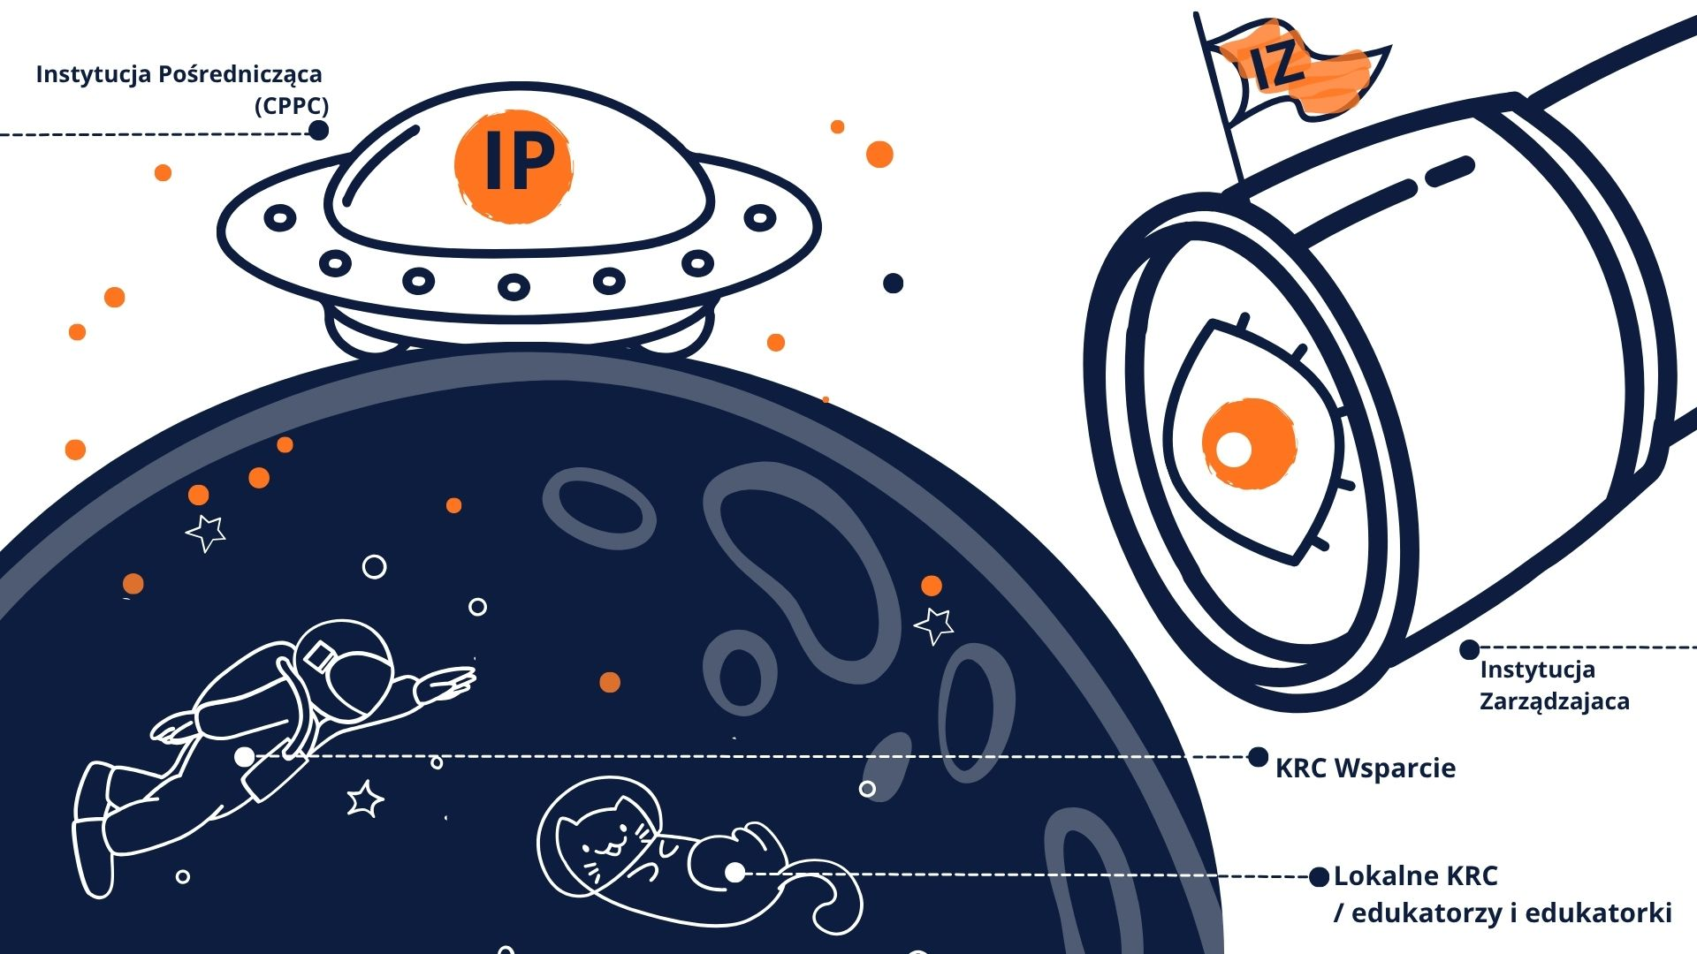
Notes:
Kiedy i to nie wystarczało, Kosmonauci i Kosmonautki KRC Wsparcie udawali się bezpośrednio po pomoc do Gwiezdnego Krążownika IP, aby zasięgnąć tam fachowej pomocy. Wszystkie te działania obserwowała i weryfikowała załoga Istot Wyższych, odpowiedzialnych za trwanie całego Uniwersum. Te dobrotliwe i wszechmądre istoty, które powołały do życia całe Uniwersum KRC i podtrzymywały jego trwanie, zwane były IZ. Dzięki takiemu rozłożeniu kosmicznych sił i współpracy w symbiozie Uniwersum KRC mogło się rozwijać i trwać nieprzerwanie aż do dziś….

Slide 22

Dziękujemy za uwagę
Źródło: Materiały własne CPPC BPW
Zespół projektu KRC Wsparcie
Informacje o projekcie znajdziesz w linku

